Slide 1


Slide 2
Wat gaan we bespreken?
6 X VOORUIT IN HOCKEY
Visie op de ontwikkeling van hockeyers
Plezier op het veld en langs de lijn
Hoe willen we binnen en buiten het veld met elkaar omgaan?
Belangrijkste spelregels
Ken jij de basisregels van hockey?
Van ouder naar coach
Tips & tricks voor een mooi seizoen als begeleider of coach
Veel plezier!
Notes:
Dit is de algemene inhoudsopgave. Voel je vrij om hier als club zaken aan toe te voegen die voor jullie relevant zijn om de ouders te melden. Denk bijvoorbeeld aan vrijwilligersbeleid…

Slide 3

6 X VOORUIT IN HOCKEY
Plezier in de sport en de ontwikkeling van het kind
centraal
Beter hockey begint bij jezelf
Herken en stimuleer unieke kwaliteiten
Voor iedere leeftijd een passende belasting
Bijdrage leveren aan het team
Ondersteun continu leren
Sport en privé in balans
Notes:
Achter afbeelding 6x vooruit zit filmpje: https://youtu.be/tJ1Qj9wgyB8

Slide 4
6 X VOORUIT IN HOCKEY

Slide 5
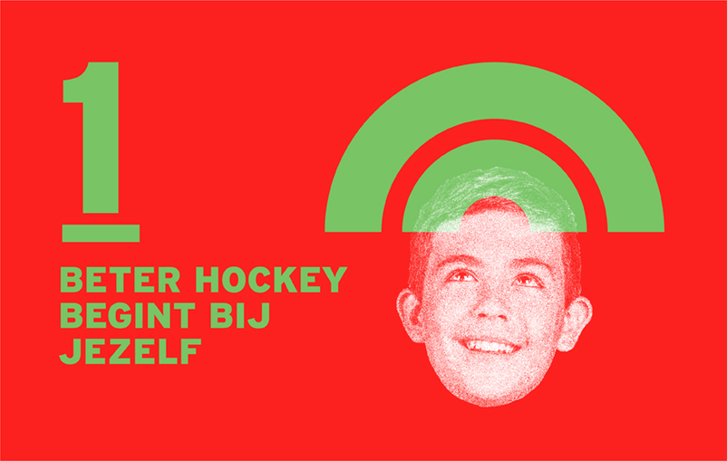
1. Beter hockey begint bij jezelf
Als kinderen veel kennis en ervaring opdoen, kunnen ze steeds beter zelf bepalen wat ze leuk vinden en waar ze naartoe willen.
TIP:
Zelfregulering? Dit kun je in kleine stappen toepassen. Laat jouw kind bijvoorbeeld zelf zijn of haar tas inpakken voor de wedstrijd.

Slide 6

2. Herken en stimuleer unieke kwaliteiten
Kinderen die zich gewaardeerd voelen in een veilige omgeving kunnen zich optimaal ontwikkelen.
TIP:
Oordeel niet te snel over de kwaliteiten van jonge kinderen, want de potentie is dan soms nog niet helemaal zichtbaar. Stimuleer ze continu om die zelf te ontdekken.

Slide 7

3. Voor iedere leeftijd een passende belasting
Voor kinderen t/m 12 jaar ligt de focus niet op presteren, wél op spelen, ontdekken en plezier maken.
TIP:
Geef kinderen verschillende opties om te doen na schooltijd, waar hockey er één van is. Als ze met hun vriendjes op straat gaan hockeyen, weet je zeker dat dit vanuit het kind zelf komt en zijn of haar sportplezier vergroot.

Slide 8

4. Bijdrage leveren aan het team
Hockey is een teamsport, zowel binnen het veld als daarbuiten.
TIP:
Stimuleer leuke teamactiviteiten buiten de wedstrijden en trainingen om. Zo leren kinderen elkaar op een andere manier kennen, wat zorgt voor een hechter team binnen de lijnen.

Slide 9

5. Ondersteun continu leren
Jonge kinderen kennen nog geen discipline en zijn altijd nieuwsgierig naar het onbekende.
TIP:
Als je het gevoel hebt dat je kind op een bepaald gebied wat moeite heeft om mee te komen met het team, praat hier dan over met de coach. Samen kun je tot een oplossing komen.

Slide 10

6. Sport en privé in balans
School en vrienden zijn ook heel belangrijk voor de ontwikkeling van kinderen.
TIP:
Als je kind het heel druk heeft op school, of als er iets gebeurd is in de thuissituatie, praat hier dan over met de coach. Dan kan hij of zij hier rekening mee houden.

Slide 11
Notes:
Stel de vraag: wat is jouw definitie van sportiviteit?

Slide 12
Hoe willen we binnen en buiten het veld met elkaar omgaan?
De nr. 1 reden voor een kind om te sporten is omdat hij of zij er plezier in heeft!
Elk kind is blij als zijn of haar ouders komen kijken bij een wedstrijd.
Besef dat je van grote invloed bent op jouw kind, maar ook op zijn of haar teamgenoten.
We zien graag positief gedrag langs de lijn, dat zorgt voor positief gedrag op het veld.
Stel jezelf als ouder eens de volgende vragen:
“Hoe wil ik langs de lijn staan?”
“Hoe zorg ik ervoor dat mijn kind meer plezier ervaart?”
“Hoe kan ik mijn kind complimenteren op de ontwikkeling van zijn of haar spel?”
“Hoe vier ik met mijn kind de winst? En hoe steun ik het bij verlies?”
TIP:
Bespreek bovenstaande vragen eens met je kind

Slide 13
Vraag het je kind
Welk antwoord verwacht jij op de vraag ‘Welk gedrag zie jij graag langs de lijn van de ouders?’
Notes:
Vraag het je kind!
Welk antwoord verwacht je van je kind op de vraag: ‘Welk gedrag van ouders zie jij graag langs de lijn?’
[Eventueel filmpje laten zien dat achter deze slide zit: https://youtu.be/gU42_U9eHlU → Sportplezier met Jochem van Gelder: zeggen kinderen en ouders hetzelfde over sportplezier?]

Slide 14
Notes:
Ongeschreven regels in het hockey. Hockey is ook:
- De tegenstander overeind helpen als hij valt
- Ranja drinken na de wedstrijd met de tegenstander
- De scheidsrechter bedanken na de wedstrijd
- Alle ouders samen positief langs de lijn

Slide 15
Sportiviteit op onze vereniging
[Voeg hier je eigen huisreglement/gedragsregels toe]

Slide 16
Overige afspraken op onze vereniging
[Als je nog meer punten hebt die je wilt doornemen met de ouders, dan kun je ze hier kwijt]
Notes:
Bijvoorbeeld:
Afmelden voor een training of wedstrijd
Rijden
Fluiten
Vrijwilligerswerk
Enz.

Slide 17
De belangrijkste spelregels
Ken jij de basisregels van hockey?

Slide 18
Wat heb je nodig?

Slide 19
Wat heeft een keeper nodig?

Slide 20
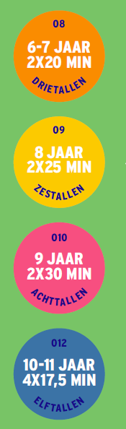
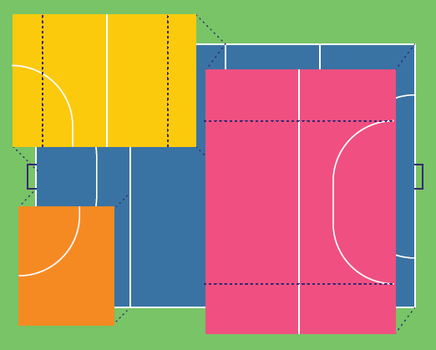
Speelvorm, -veld en -tijd

Slide 21
Waar kan een scheidsrechter voor fluiten?
Bal tegen de voet.
Bal tegen de bolle kant van de stick.
Gevaarlijk spel, zoals duwen, gevaarlijk met de stick zwaaien of de bal met opzet boven kniehoogte spelen.
Onsportief gedrag, zoals schelden of gooien met spullen.

Slide 22
Wanneer is de bal uit?
Als de bal volledig over de lijn gaat, is de bal uit.
Het team dat de bal niet als laatste raakte, mag de bal nemen op de plek waar die over de lijn ging.

Slide 23
Wanneer is het een doelpunt?
Het is een doelpunt:
als de aanvallende partij de bal binnen het doelgebied raakt
en de bal daarna helemaal over de doellijn gaat.

Slide 24
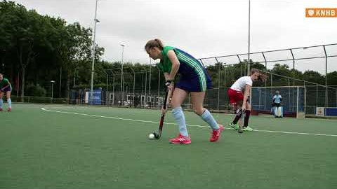
Vrije slag
Notes:
Als een speler buiten het doelgebied een overtreding maakt, mag de tegenpartij een vrije slag nemen. Dit gaat als volgt:
De bal moet stilliggen.
De verdedigende partij moet op afstand staan.
De aanvallende partij mag de bal naar een teamgenoot spelen of door middel van een selfpass zelf lopen met de bal.

Slide 25
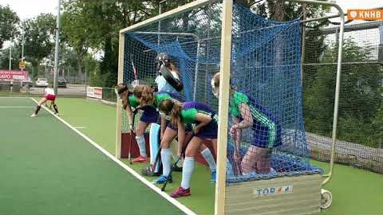
De strafcorner
Notes:
Vanaf de elftallen. Als een verdediger binnen het doelgebied een overtreding begaat, krijgt de tegenpartij een strafcorner. Die neem je als volgt:
De verdedigers starten achter de achterlijn. Maximaal vijf spelers inclusief keeper.
De aanvallers starten buiten het doelgebied.
Als de aangever de bal speelt, mogen de verdedigers en aanvallers in het doelgebied komen.
De bal moet buiten het doelgebied worden gestopt.

Slide 26

Speelbegeleider of scheids-rechter?
Bij de drie-, zes- en achttallen begeleidt een speelbegeleider de wedstrijd. De speelbegeleider heeft een faciliterende rol, laat de kinderen zoveel mogelijk spelen en zorgt voor een veilig spelverloop. Vanaf de elftallen wordt een scheidsrechter ingezet.
De speelbegeleider bij O8 heeft de fluit bij voorkeur zoveel mogelijk in de zak, bewaakt de voortgang van het spel en begeleidt de spelers.
De speelbegeleider bij 09 fluit alleen ter bevordering van het spel.
Bij O10 zal al iets vaker worden gefloten, maar nog altijd staan speelplezier en veiligheid centraal.
Vanaf O12 fluit een scheidsrechter de wedstrijd en worden de regels strenger toegepast.

Slide 27
Speelbegeleider worden?
[Geef hier informatie over het arbitragebeleid van de vereniging + waar ouders zich kunnen melden voor een cursus spelbegeleiding]

Slide 29
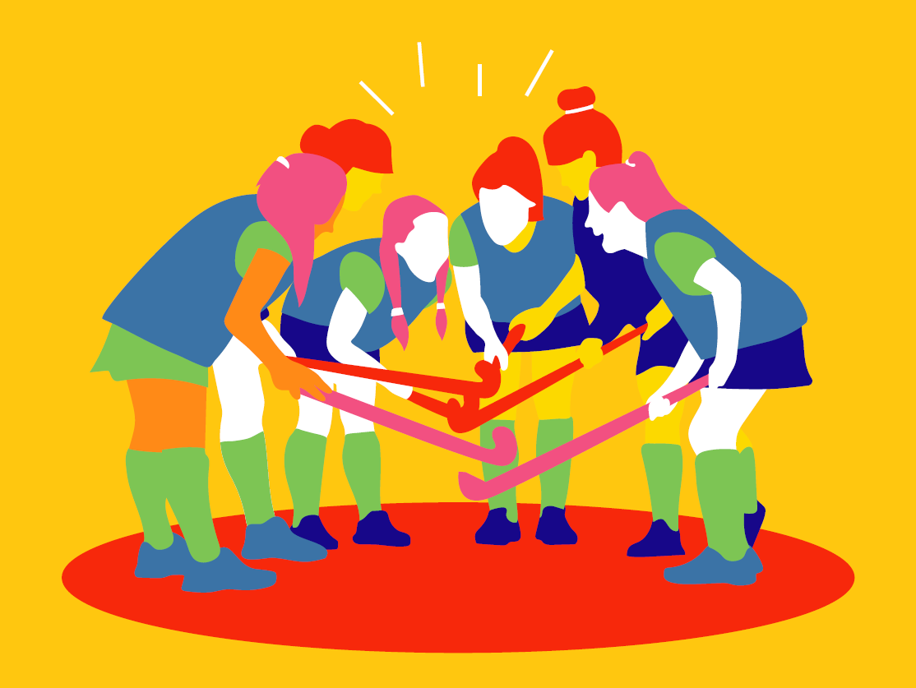
Maak van je spelers een team
Uitspreken, afspreken, aanspreken
Spreek aan het begin van het seizoen uit wat je wilt.
Maak hier duidelijke afspraken over met de
kinderen.
Spreek iemand aan als afspraken niet worden
nagekomen.
Je bent ouder én coach
Voor jouw kind ben je ouder en coach, de andere
kinderen snappen dit ook.
Bespreek het verschil met je kind.
Maak tijd voor je rol als oud voor of na de
wedstrijd.
Notes:
Tips:
• Maak kinderen zelf verantwoordelijk voor hun aanwezigheid, zodat ze jou persoonlijk opbellen om zich af te melden.
• Laat kinderen op verschillende plekken spelen, zodat ze zelf kunnen uitvinden welke positie ze het leukste vinden.
• Maak een lijstje van alle teamrollen, zodat kinderen zelf kunnen kiezen of ze de aanvoerder willen zijn of liever een stukje voor de website schrijven.
• Bedenk per speler kleine leerdoelen, zodat ze het gevoel hebben steeds een beetje beter te worden en je ze hier ook een compliment over kunt geven.
• Bespreek met het team wat een goede of slechte reden is om een training of wedstrijd af te zeggen, bijvoorbeeld tijdens examenperiodes of voor een feestje.

Slide 30

Maak van de ouders een groep
Organiseer een ouderbijeenkomst
Breng ouders voor de seizoensstart bij elkaar.
Maak duidelijk dat het belangrijk is dat iedereen er is.
Zorg ervoor dat iedereen zijn mening kan geven.
Maak duidelijk wat jouw rol is
Maak duidelijk wat de ouders van jou kunnen
verwachten en wat jij van spelers en ouders verwacht.
Bespreek positief gedrag langs de lijn en maak hier
afspraken over.
Leg uit waarom je bepaalde keuzes maakt als coach.
Notes:
Tips:
• Geef aan dat ouders met tactische vragen en suggesties een kwartier na de wedstrijd of training welkom zijn, zodat je eerst je aandacht aan de kinderen kunt geven.
• Bespreek je wisselbeleid; maak duidelijk dat de kinderen ongeveer evenveel zullen spelen en op verschillende posities zullen staan om te ontdekken wat ze leuk vinden en wat bij ze past.
• Wees duidelijk over de hoeveelheid trainingen die het team krijgt en geef eventueel de optie om een kind extra te laten meetrainen bij een ander team.
• Laat ouders zelf kiezen tussen de taken die gedaan moeten worden, zoals rijden naar uitwedstrijden en het beheer van de koffiepot.
• Vraag aan ouders hoe ze hun kinderen buiten de trainingen en wedstrijden motiveren om zich te ontwikkelen. Misschien krijg je hierdoor interessante tips!
• Deel de afspraken over de aanwezigheid van kinderen ook met de ouders, bijvoorbeeld met welke redenen kinderen mogen afzeggen en wat een te lage opkomst betekent voor het team.
Wil je een ondersteunende video laten zien, dan is dit een interessant filmpje van Steven Pont: https://youtu.be/3SsrqHuNv_c

Slide 31
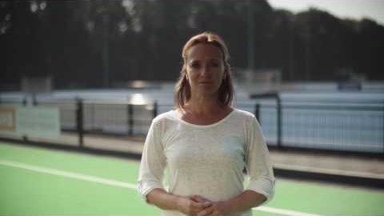
Een beetje opvoeder
Hoe kun jij als coach of trainer het beste uit jezelf halen én uit de kinderen met wie je elke week op het veld staat? Volg dan de online cursus ‘Een beetje opvoeder’.
Notes:
Meer weten? https://www.knhb.nl/workshops/een-beetje-opvoeder

Slide 32
Trainer of coach worden?
[Geef hier aan waar ouders zich kunnen melden als zij trainer of coach willen worden]

Slide 33
Hartelijk dank voor de aandacht

